Slide 1
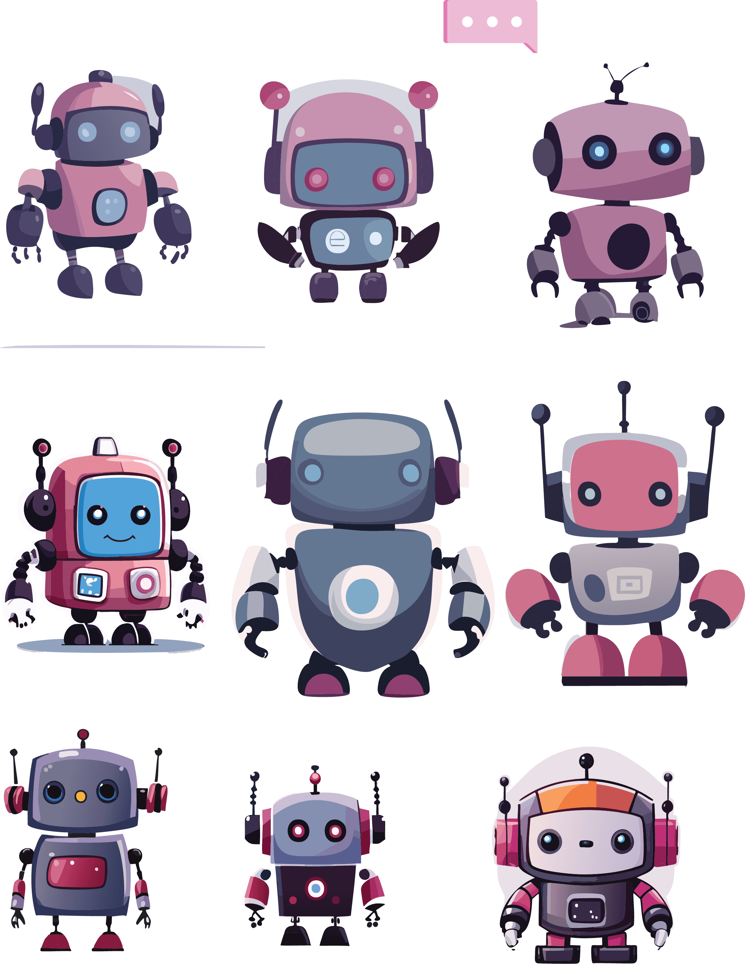
الذكاء الاصطناعي

Slide 2
مفهوم الذكاء الاصطناعي
يُعرف الذكاء الاصطناعي بأنه برمجة الآلات لتستطيع محاكاة الذكاء البشري لتتمكّن من التفكير مثل البشر وتقليد أفعالهم، ويُطلق هذا المصطلح على كلّ آلة قادرة على عرض خصائص شبيهة بخصائص العقل البشري من تعلّم وقدرة على حلّ المشكلات
كما أنّ الذكاء الاصطناعي يتميّز بقدرته على اختيار أفضل الإجراءات لتحقيق هدف معيّن بأفضل فرصة مُمكنة، كما يمتلك خاصية التعلّم الآلي، إذ يُمكن للبرامج داخل أجهزة الكمبيوتر التعلّم من البيانات الجديدة المُدخلة إليها وهي عبارة عن كميات كبيرة جداً من البيانات غير المُهيكلة مثل: النص أو الصور أو الفيديو، ثمّ تتكيّف مع هذه البيانات تلقائياً دون مساعدة الإنسان

Slide 3
أهمية الذكاء الاصطناعي
تكمن أهمية الذكاء الاصطناعي في قدرته على إضافة قيمة كبيرة للعديد من القطاعات حول العالم، كما يمنح الشركات ميزة تنافسية كبيرة، وفيما يأتي جانب من أهميته:
التصنيع
يُستخدم في تطوير الأنظمة التقنية المُستخدمة لجعلها قابلة للتكيّف، ومرنة، وقادرة على اتخاذ القرارات الذكية في المواقف غير المتوقّعة والاستجابة لها، ويُمكن تطبيقها في مجال الهندسة، وإدارة سلسلة التوريد، والإنتاج والصيانة، وضمان الجودة، والتخزين في المستودعات.
الزراعة
يُعالج الذكاء الاصطناعي التحدّيات التي تُواجهها الزراعة من استخدام مبيدات الآفات والأسمدة بشكل مُفرط، وعدم القدرة على التنبّؤ بالطلب، وافتقار المزروعات للري الكافي، إذ تقوم بتحسين إنتاج المحاصيل من خلال قدرتها على كشف وجود آفات، والتنبّؤ بأسعار المحاصيل وتقديم استشارات مفيدة.
الطاقة
يُستخدم لموازنة الطاقة بكفاءة وتخزينها في أنظمة الطاقة المتجددة، كما يتضمّن ذلك استخدام عدّادات ذكية لتحسين القدرة على تحمّل تكاليف الطاقة الشمسية.
الرعاية الصحية
يُستخدم الذكاء الاصطناعي في مجال الرعاية الصحية في المناطق التي تفتقر إلى نظام رعاية صحية مُتقدّم، حيث يتمّ من خلال التطبيقات التي تعتمد على الذكاء الاصطناعي التعرّف على الأوبئة المحتملة مُبكراً، وتشخيصها من خلال التصوير، وعلاجها.

Slide 4
سلبيات الذكاء الاصطناعي
تكلفة تنفيذه باهظة جداً : عملية تطوير البرمجيات التي تقوم بتطبيق الذكاء الاصطناعي تكلفتها العالية.
سبباً من أسباب البطالة : وذلك بسبب الروبوتات التي تقوم بأداء الوظائف والتي تُعدّ إحدى تطبيقات الذكاء الاصطناعي.
سببًا في خطر كبير على الإنسان : في حال استخدامها بشكل خاطئ أو وضع إحدى آلاتها في الأيدي غير الكفؤ.
استخدام الذكاء الاصطناعي بطريقة خطيرة : لتحقيق هدف معيّن، ويحدث هذا عندما لا يتطابق عمل الذكاء الاصطناعي مع هدف الإنسان، إذ إنّ هذه التطبيقات لا تُنفّذ ما يريده الإنسان بل تُطبّق ما يطلبه منها حرفياً.

Slide 5
تطبيقات الذكاء الاصطناعي
يستخدم الذكاء الاصطناعي في العديد من التطبيقات التكنولوجية والحياتية المهمة، والتي سهلت الكثير من مناحي الحياة وقامت بأداء وظائف مختلفة كانت مقتصرة على العقل البشري وحده ومن أهم تطبيقات الذكاء الاصطناعي ما يأتي:
وسائل الإعلام الرقمية
بحيث تعرض الإعلانات التي تهم الشخص المستهدف من خلال تحليل بياناته وفهم توجهاته من عمليات بحثه على الإنترنت.
سوق الأوراق المالية
مثل الخوارزميات التي تستخدم في تحليل الأسهم في السوق المالية، وتحليل الأرباح والخسائر والتنبؤ بها.
خدمة العملاء
مثل الروبوتات التي تستخدم في عمليات الرد على دردشات العملاء، والروبوتات التي تقوم بوظائف خدمة العملاء والتسويق الإلكتروني.
علم الروبوتات
والتي تستخدم في العديد من الصناعات مثل الرعاية الصحية، والتمويل، والتسويق. استكشاف الفضاء الخارجي مثل الآلات المرسلة إلى الفضاء؛ الأقمار الصناعية، وبناء الخرائط، وتكنولوجيا تتبع المواقع.

Slide 6
تطبيقات الذكاء الاصطناعي
يستخدم الذكاء الاصطناعي في العديد من التطبيقات التكنولوجية والحياتية المهمة، والتي سهلت الكثير من مناحي الحياة وقامت بأداء وظائف مختلفة كانت مقتصرة على العقل البشري وحده ومن أهم تطبيقات الذكاء الاصطناعي ما يأتي:
الاجهزة الذكية
من الأمثلة : الساعات الذكية التي تعد الخطوات، وحساب السعرات الحرارية، وغيرها من التطبيقات التي تهتم باللياقة البدنية
اللياقة البدنية
من الأمثلة : تطبيقات اللياقة البدنية التي تستخدم الذكاء الاصطناعي
الصوت الافتراضي
بحيث تساعد وتقلد الذكاء البشري من خلال التواصل الصوتي.
قطاع الرعاية الصحية
بحيث تتمكن آلات الرعاية الصحية من تحليل حالة المريض بناءً على بياناته، والتنبؤ بالأمراض التي يمكن أن تحدث له في المستقبل، وتحديد نوع العلاج.

Slide 7
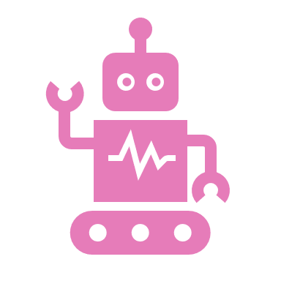

الإنسان الآليّ (الروبوت)
الروبوت يُعد من إحدى المجالات التي دخل فيها الذكاء الاصطناعيّ، حيث إنّ الروبوت هو جهاز ميكانيكيّ مصمّم لأداء الأعمال التي يقوم بها الإنسان بشكل عام، وقد أدّى اختراع الروبوتات الحديثة إلى ظهور الأجهزة والآلات التي لا حصر لها، والتي تحلّ محل عمل الأفراد.
من الجدير بالذكر أنّ معظم الروبوتات مبنيّة على برمجيّات للعمل بشكل مستقل عن السيطرة البشريّة المباشرة، ويُستخدم المصطلح أيضاً للمركَبات وغيرها من الآلات التي يتمّ التحكّم بها عن بعد من قبل المشغّل البشري.

Slide 9


Slide 10
تم تصميم هذا القالب بواسطة
ingez-ppt.com
الخطوط المستخدمة في القالب
Harmattan الرابط
*تم تصميم هذا القالب بواسطة موقع انجز ingez-ppt ولا يحق لأي شخص إعادة نشر أو توزيع ملفات القوالب أو إصدارات معدلة في مواقع أخرى بدون إذن خطي من انجز
Notes:
هذا القالب من تصميم موقع انجز ( ingez-ppt.com ) : موقع عربي متخصص بتصميم قوالب البوربوينت باللغة العربية

